Slide 1
Цртање и обрада дигиталних слика

Slide 2

Покретање програма
Поред стартног дугмета, у правоугаоник за претрагу унети име програма Paint и притиснути ентер.
Програм Paint се може користити за обраду дигиталне фотографије и за цртање.
Koманде програма Paint су подељени на три менија:
  File – команде New, Open, Save, Save As…, Print – користе се за рад са фајловима
  Edit – Команде cut,copy,paste
  View – команде за подешавање изгледа прозора.
Трака са алатима – основни алати за цртање и обраду дигиталне фотографије.

Slide 3
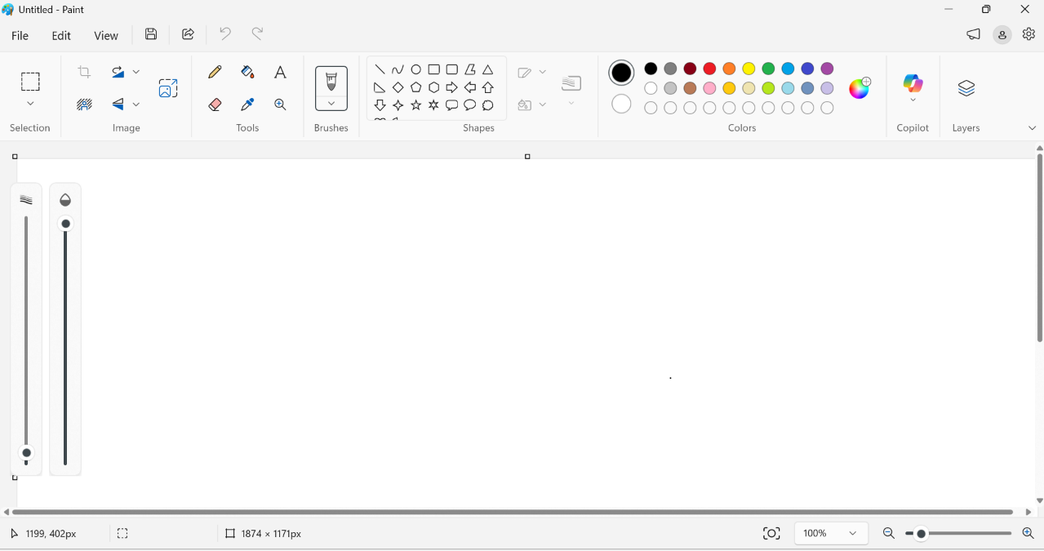
Радно окружење програма
Трака са менијима
Трака са алатима

Slide 4
Задатак 1:
Отворити програм.
Нацртати кућицу по примеру приказаном на паметној табли након демонстрације наставника.
Сачувати цртеж у свом фолдеру под именом Кућица име и презиме ученика разред-одељење.
Искључити програм.
Отворити програм поново и отворити цртеж Кућица коришћењем команде Опен.

Slide 5
